Slide 1
Молодежь Абыя ориентирована на чтение
Современный читатель изменился. Вслед за ним изменилась библиотека: она стала более открытой, активной, креативной и высокотехнологичной. Библиотеки используют в своей деятельности новые формы продвижения книги и чтения

Slide 2
Как сделать библиотеку «своей»?
Предварительный этап
Апробация
Цель ,задачи
Карты проектов
Актуальность
Методы в практике

Slide 3


«ПЕРЕЗАГРУЗКА»
БИБЛИОТЕК
Абыйского района
2022

Slide 4
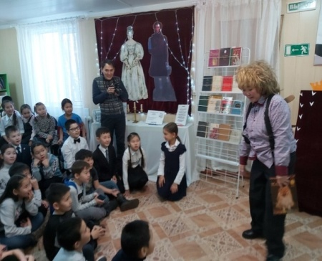
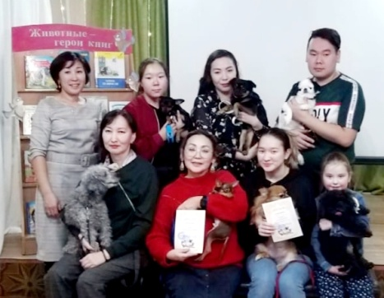
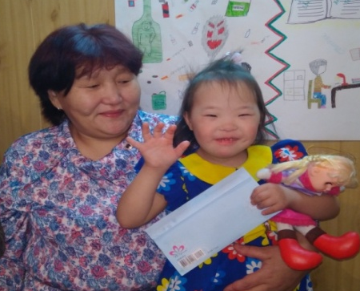
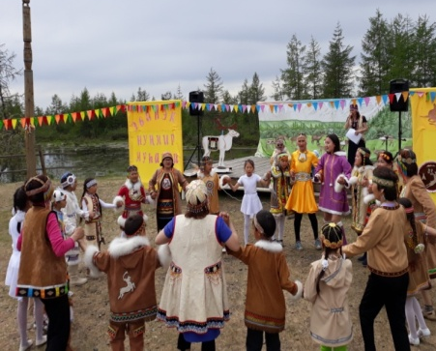
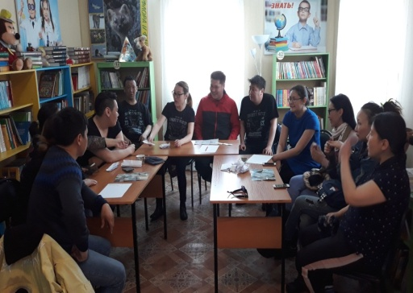
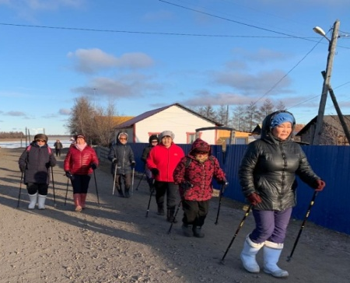
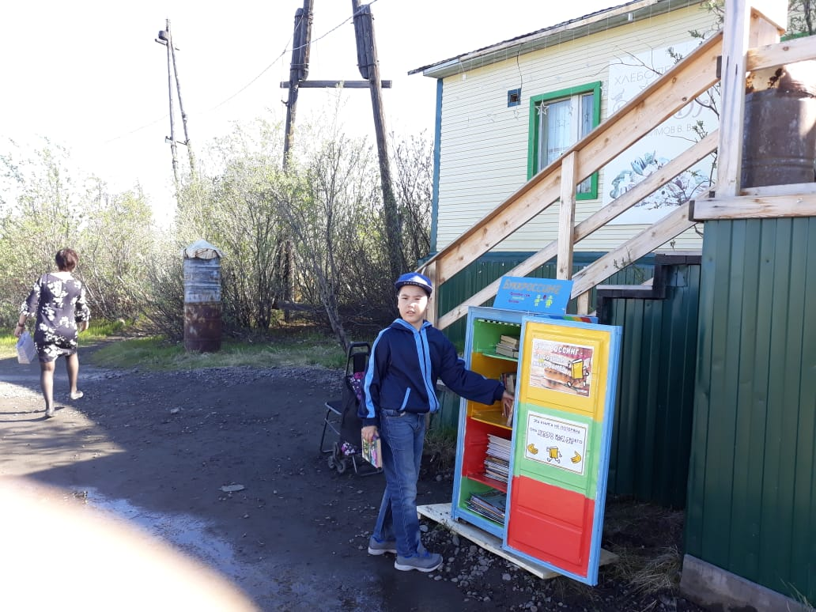
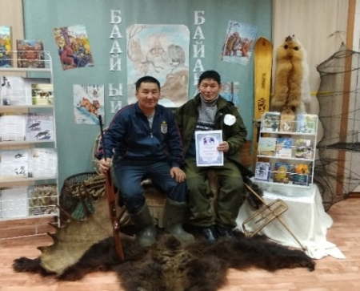
Предварительный этап проекта
Библиосумерки
«На афише Пушкин»
Конкурс
«Мой любимый
друг»
Обслуживание людей с ОВЗ
Квест-игра
по сериалу
«Игра Престолов»
Брендовые
идеи
Клуб
«Вместе весело
шагать»
Буккроссинг
Фотозона
«Богатый месяц - Байанай»

Slide 5
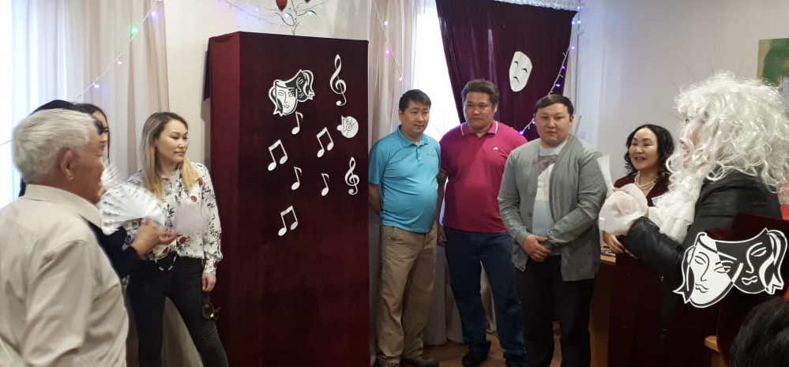
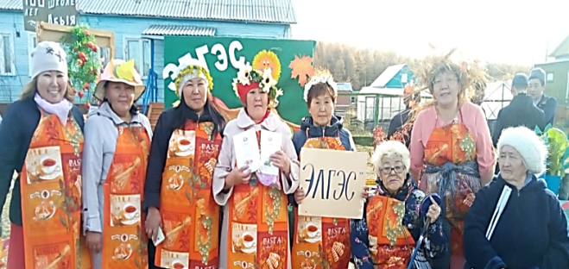
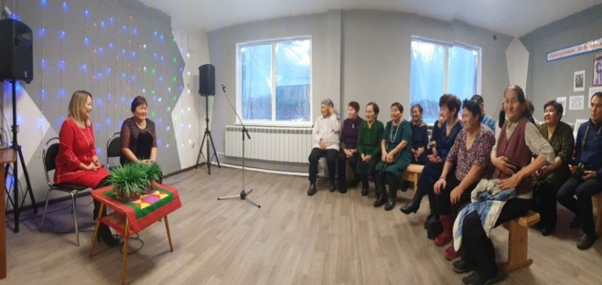
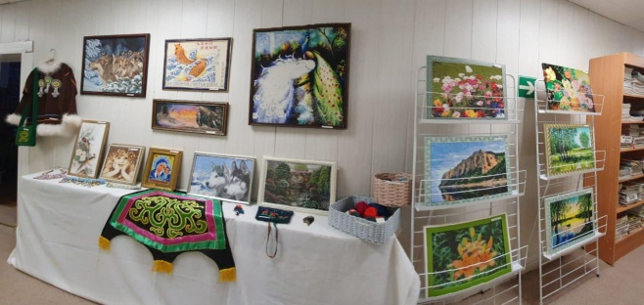
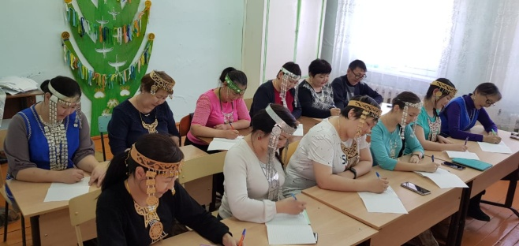
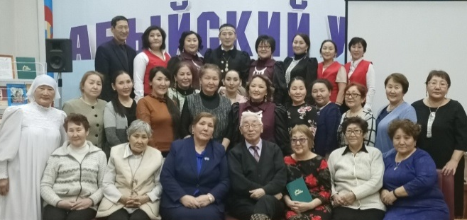
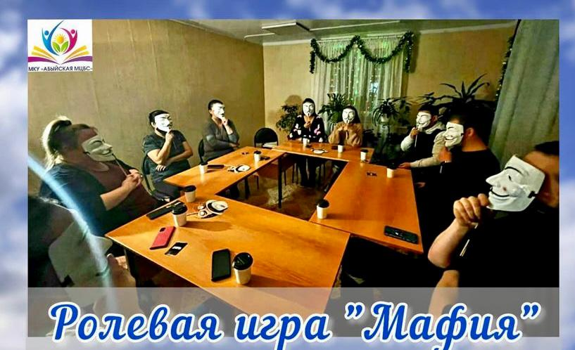
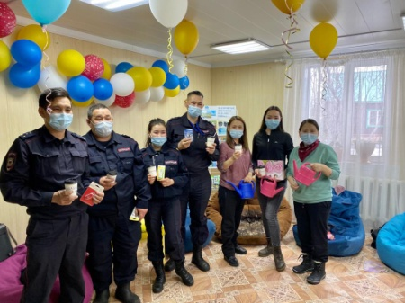
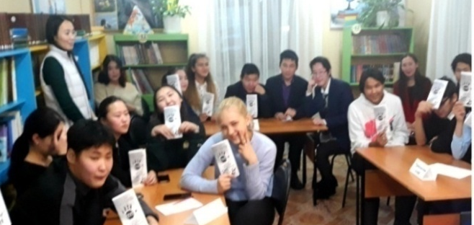
Апробация Креативных методов
Акция «Библионочь»
яРМАРКА «УРОЖАЙ 2019»
Встреча с ветеранами культуры
Выставка
«Сделано руками мам»
Интеллектуальная игра
«Знатоки Якутской литературы»
Презентация книги
«Олонхосуты Абыя»
Правовой час
«ПРОТИВ КОРРУПЦИИ»
Интеллектуальная игра

Slide 6
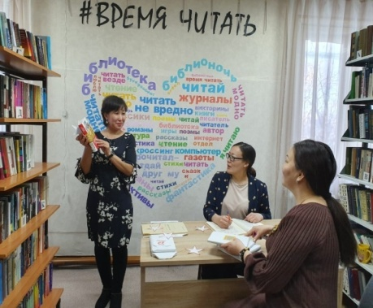
Цель, задачи, ожидаемые результаты проекта
Антикафе «Art library»
П
роект направлен на создание современного общественного пространства, способствующего развитию творческого потенциала молодежи посёлка, общения и просвещения. Внутри созданного пространства будет
Цель:
Создать новое современное библиотечное пространство как потенциал молодежной творческой деятельности и задач социальных проектов.
Быстрые победы:
1.Разработка проекта помещения для антикафе;
2.Приобретение модульной мебели, бытовой и оргтехники, настольных игр.
3. Молодое население посёлка вовлечено в проводимые мероприятия.
Главное – завоевание хорошей репутации и привлечение молодежи за счет высокого уровня обслуживания и вовлечение молодежи в организации мероприятий высокого качества.
Руководитель школы молодежи
Слепцова Мария Владимировна
Ведущий библиотекарь МКУ «Абыйская МЦБС»

Slide 7
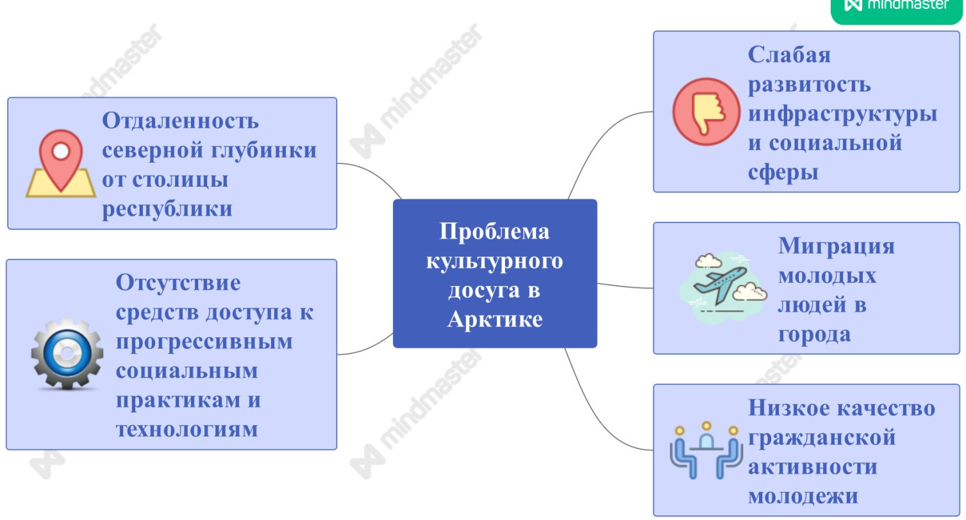
Актуальность
Одним из ведущих факторов социального самочувствия молодежи является благоприятная, креативная среда обитания, где он сам является творцом, созидателем. Проект предлагает создание креативных пространств для проведения культурного досуга молодежи и реализации их творческого потенциала, а также поддержит дальнейшее устойчивое инновационное развитие библиотечного обслуживания населения Абыйского района, и учреждений, работающих с молодежью.
социальная значимость
Стратегией развития молодежи на период до 2025 года установлено, что целью государственной молодежной политики является создание условий для успешной социализации, эффективной самореализации молодежи. Использовать потенциал молодежи в интересах инновационного развития страны.

Slide 8
Методы, внедренные в практику работы
Креативные методы и формы, внедренные в практику
Буккроссинг
Подвешенная книга
Библио
переулок
Библиокафе
Бенефис книги и автора
Конструктор
Дегустация книжных новинок
Поэтический звездопад
Книжный аукцион
Печа-куча
Литературная ярмарка
Литературная гостиная
Литературное путешествие Библиосумерк
Библионочь
Акция
Предполагаемые результаты:
1. Активизация чтения, увеличение книговыдачи абонемента.
2. Создание читательских рентингов лучших книг
3. Создание рейтингов лучших читателей.
4. Проведение творческого конкурса по самой читаемой книге.
5.Составление именного рекомендательного списка любимых книг активных участников. популяризация чтения
6. Передачи эффекта неожиданности и вызова у случайных прохожих удивления и заинтересованности

Slide 9

Карты проектов к «art library»

Slide 10
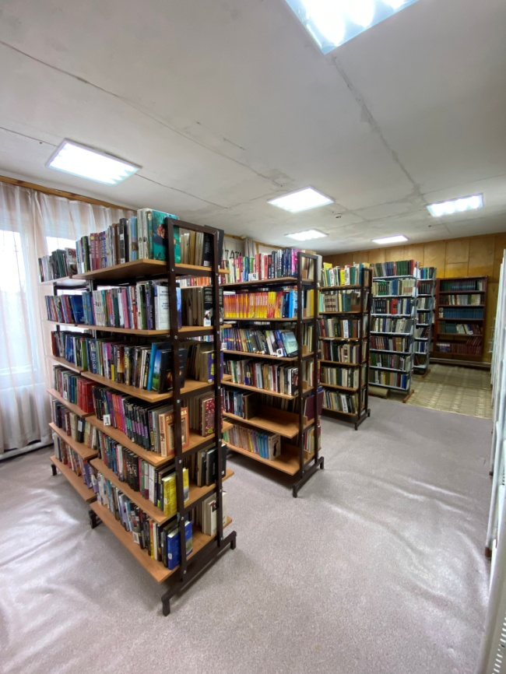
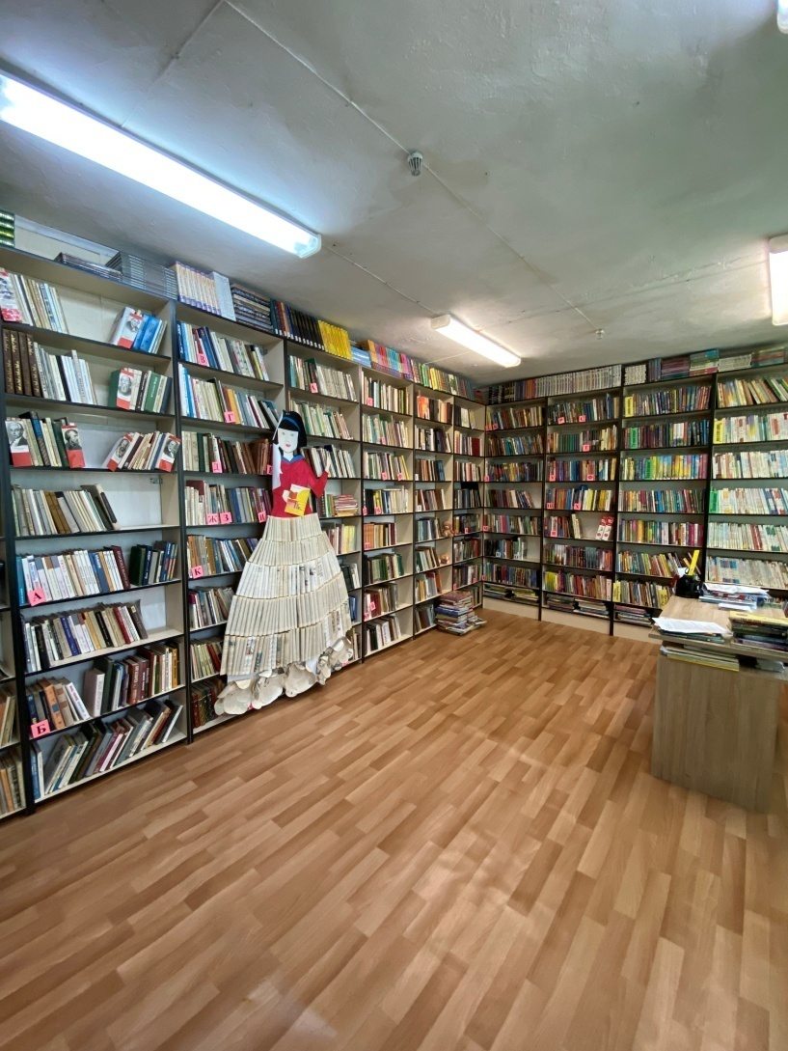

«Дизайн +»

Slide 11
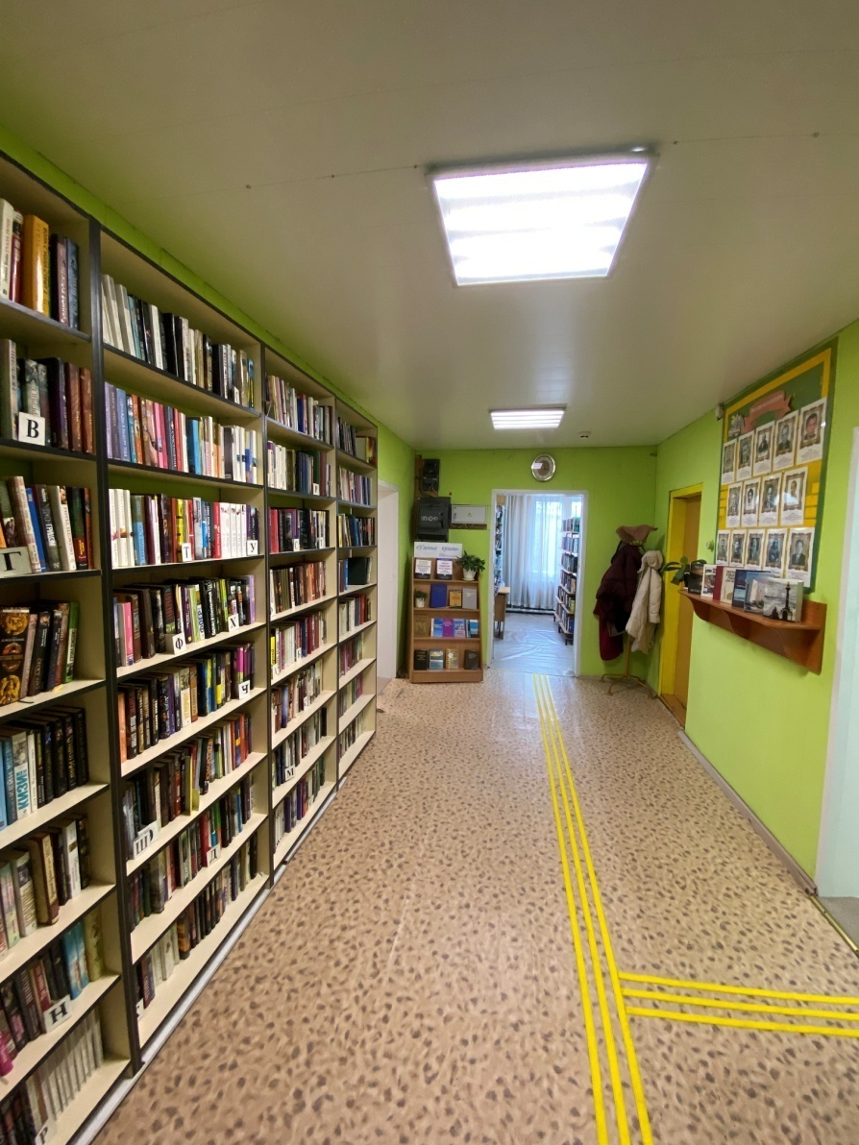
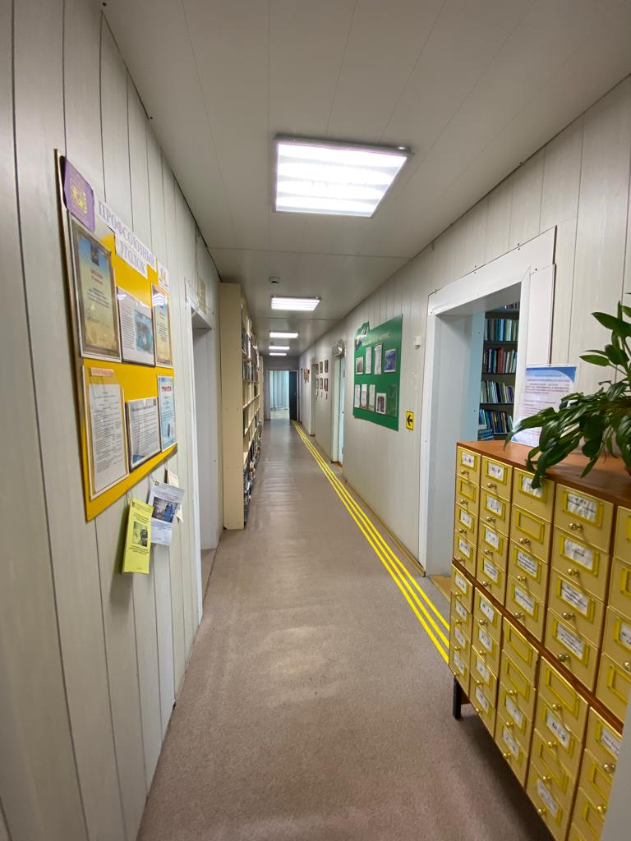

Slide 12
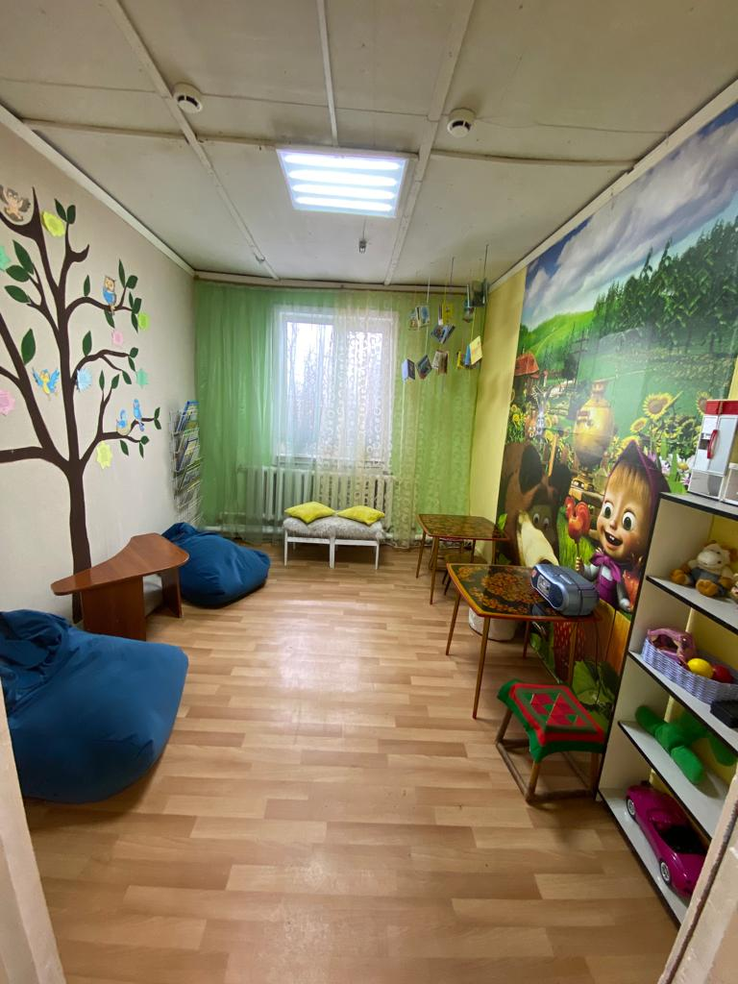
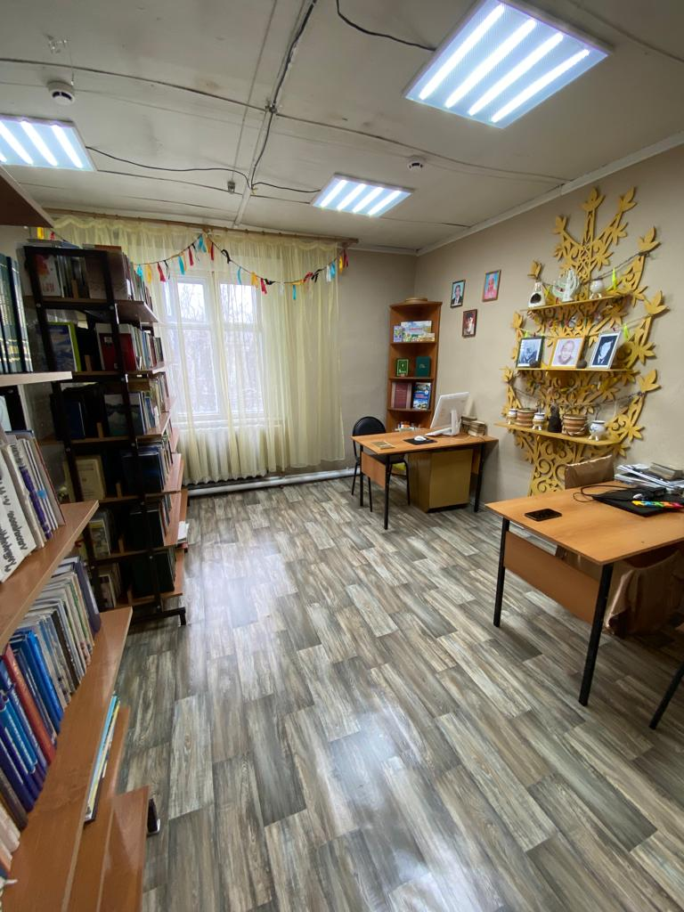

Slide 13
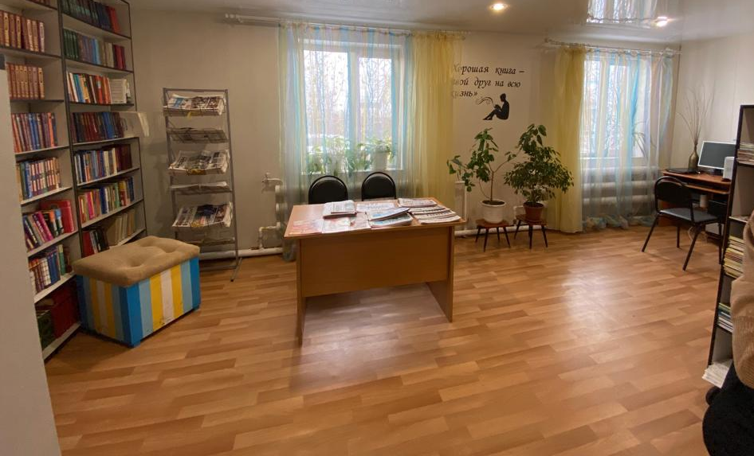

Slide 14
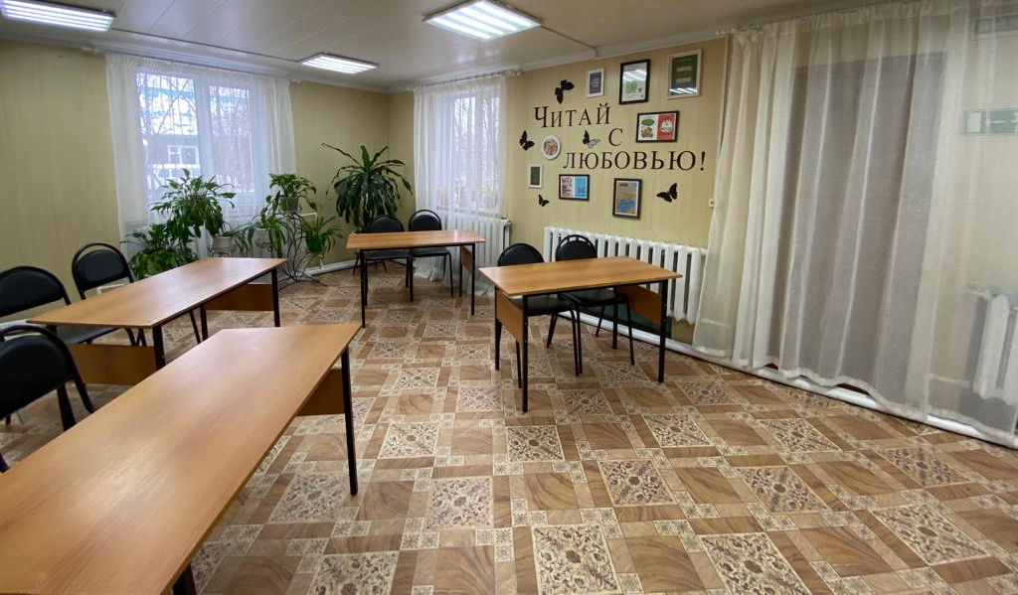

Slide 15
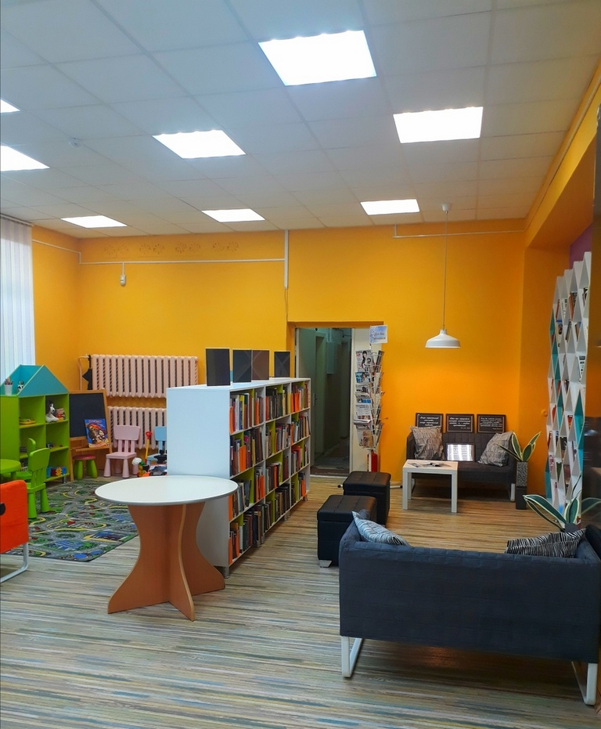
ХОЛЛ
/
РЕСЕПШН - НАВИГАЦИЯ

Slide 16
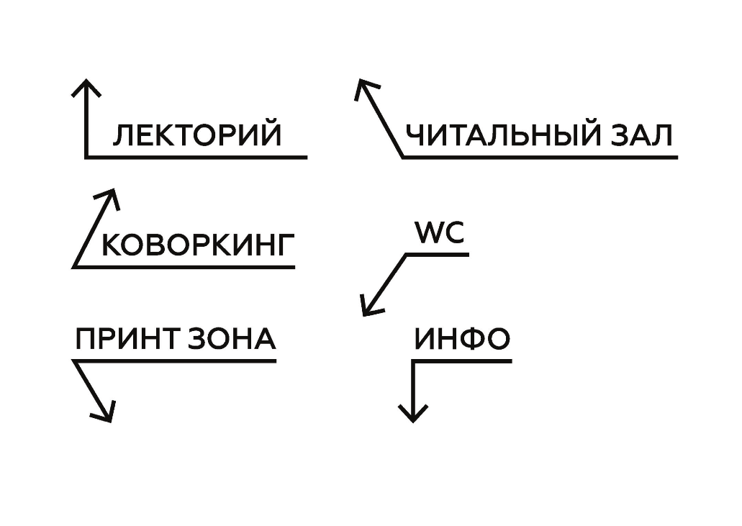
НАВИГАЦИЯ

Slide 17
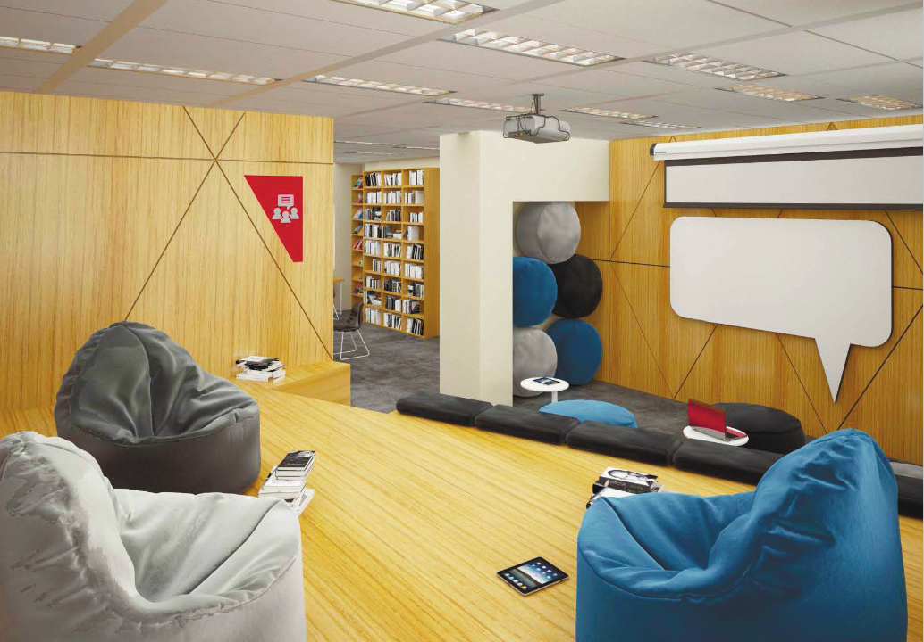
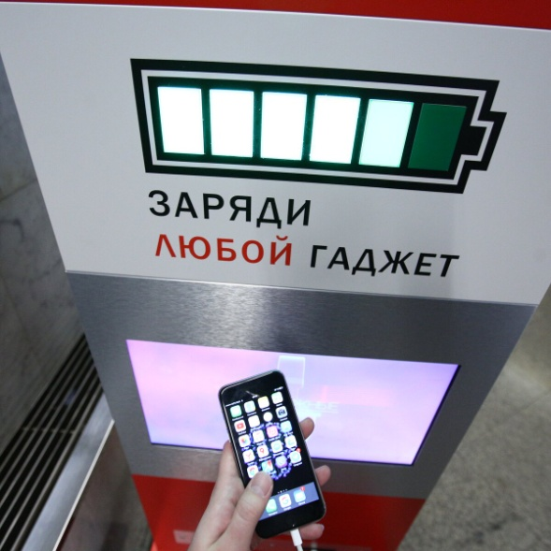
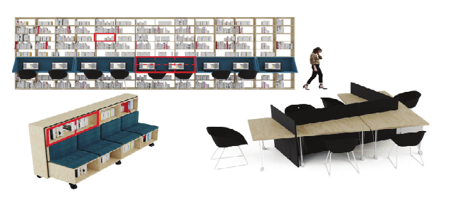

МОЛОДЁЖНЫЙ КВАРТАЛ

Slide 18
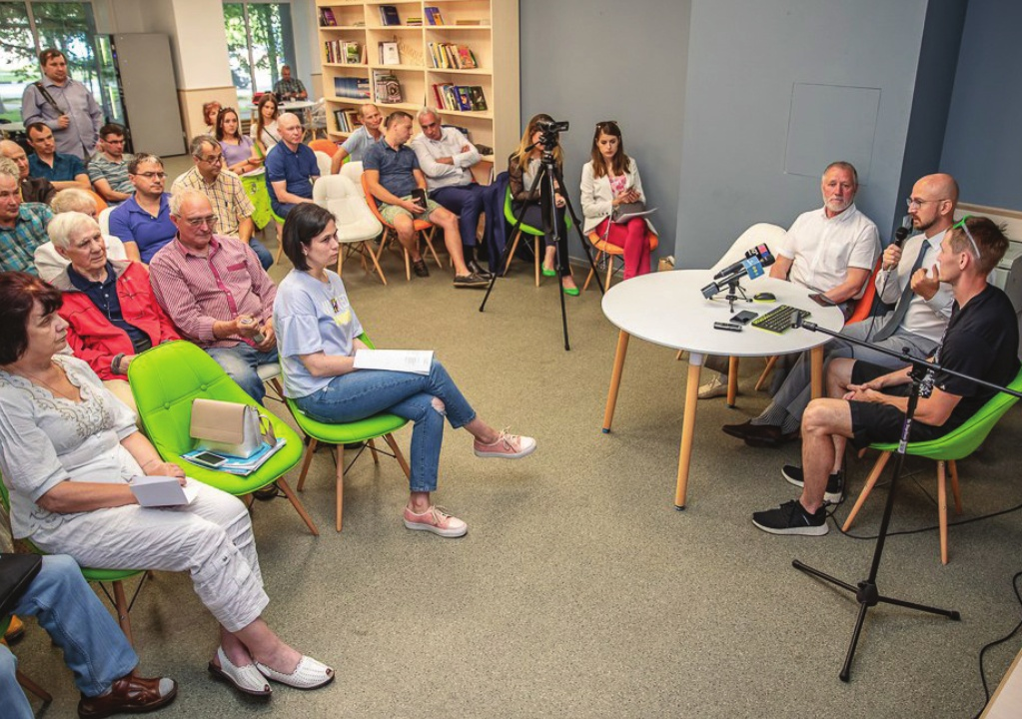
КОРПОРАТИВНАЯ ЗОНА

Slide 19
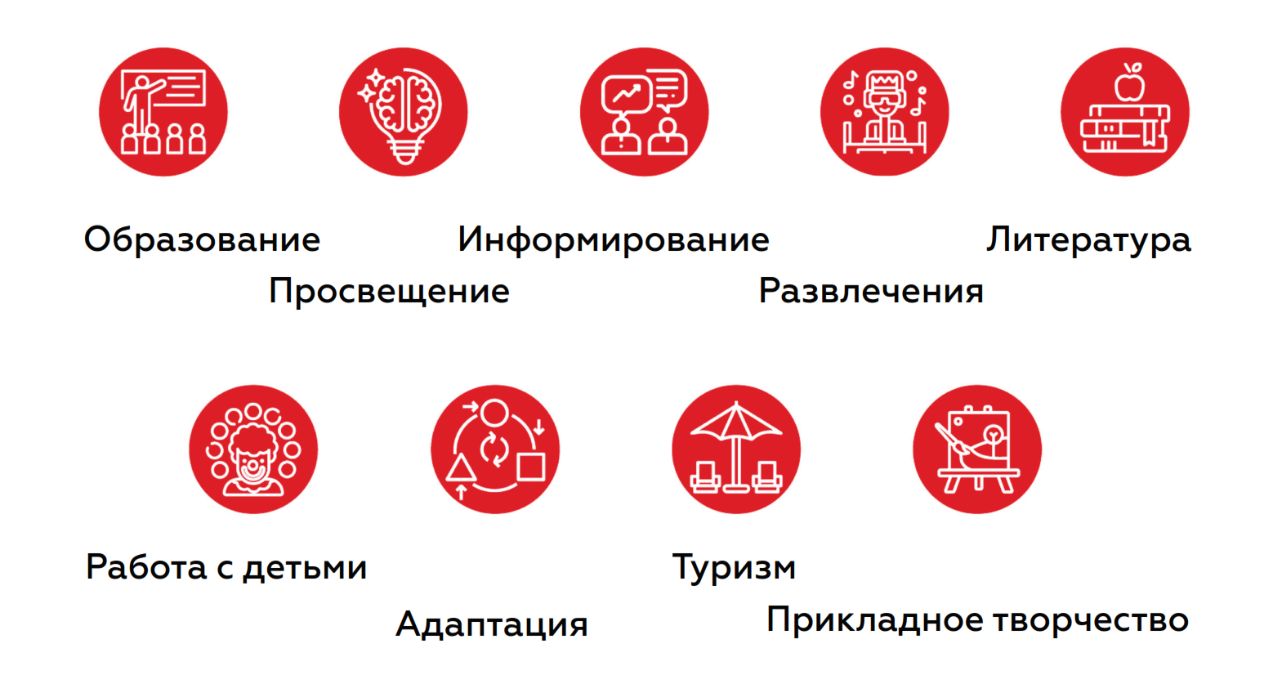
ЕЖЕНЕДЕЛЬНЫЕ МЕРОПРИЯТИЯ

Slide 20




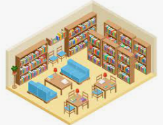





БИБЛИОТЕКА
ДОСТУПНАЯ ИНФОРМАЦИЯ

Slide 21
Свободное общение
Творческая
работа в группах
БИБЛИО
ХОЛЛ
ДОСТУПНАЯ ИНФОРМАЦИЯ
МОЛОДЁЖНЫЙ КВАРТАЛ
КОРПОРАТИВНАЯ ЗОНА
«В жизни всегда есть место творчеству»

Slide 22

Муниципальное казенное учреждение
«Абыйская межпоселенческая централизованная библиотечная система»
Молодежная деловая игра
«Молодежь Абыя ориентирована на чтение»

Slide 23

ЦЕЛИ:
1. Идеи по решению привлечения молодежи к проблеме продвижения книги
2. Определение посильного участия в нем молодежи
3. Общий план взаимодействия молодых по разрешению выбранной проблемы

Slide 24

Работа в группах
И хочется, и колется!
Проблема - укрепление роли библиотеки в качестве центра знаний
Холл (вывеска, ресепшн, навигация)
Молодежный квартал (по интересам, хобби, творчество)
Корпоративная зона (конференции, коллективный отдых, открытые чтения)
Доступная среда (игры, чтение, посещение с детьми, для категорий людей с ОВЗ)

Slide 25

По взмаху волшебной палочки
«Чем могу быть полезен в разрешении данной проблемы?»
Анализ существующей проблемы

Slide 26


«На линии огня»
Какие препятствия могут возникнуть при взаимной работе по разрешению определенной Вами проблемы?
Ваши предложения по преодолению этих преград

Slide 27

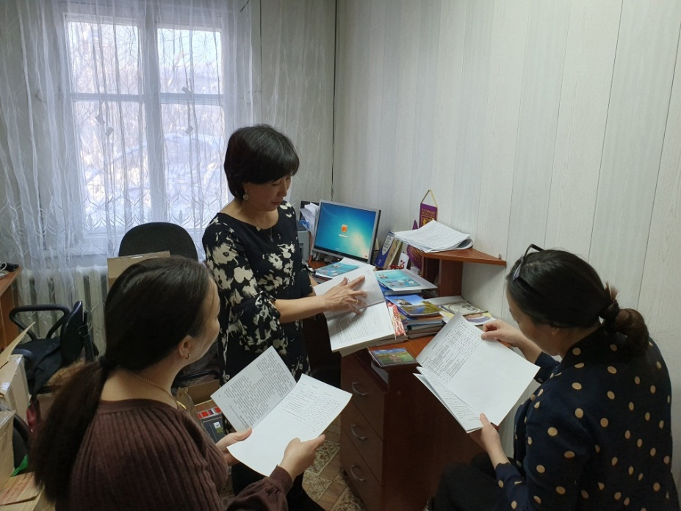
Карта группового сознания
Идеи, предложения и замечания

Slide 28

«Выражаем огромную благодарность»
участникам Деловой игры

